Slide 1
SQL INJECTION
R. Sulthan Hadi ~ ISCI Leader

Slide 2
DEFINISI SQL INJECTION?

Slide 3





SQL injection adalah sebuah serangan injeksi kode terhadap celah keamanan database sebuah aplikasi atau website.
SQL injection terjadi karena data yang di inputkan user tidak di validasi oleh aplikasi dan langsung dimuat sebagai query SQL. Sehingga inputan tersebut di jalankan sebagai bagian kode SQL

Slide 4
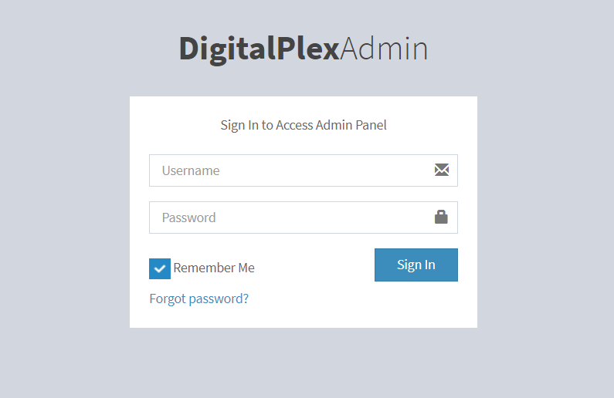
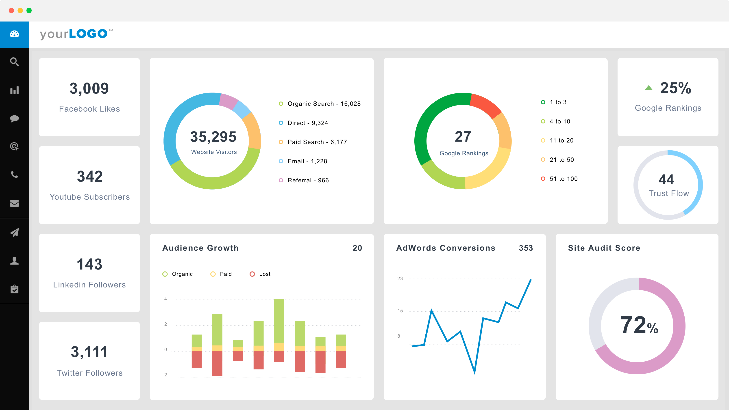
Username : admin Password : adminAdmin
SELECT * FROM user WHERE username = ‘admin’ AND password = ‘adminAdmin’
TRUE
TRUE

Slide 5
Username : ‘or ‘1’ = ‘1 Password : ‘or ‘1’ = ‘1
SELECT * FROM user WHERE username = ‘‘ or ‘1’ = ‘1’ AND password = ‘‘ or ‘1’ = ‘1’
TRUE
TRUE

Slide 6
TIPE SQL INJECTION?

Slide 7
In-band SQL Injection
Infirential SQL Injection
Out-of-band SQL Injection
Celah keamanan ini tergantung pada fitur yang di aktifkan oleh server database yang di gunakan
teknik serangan In-band SQL Injection yang mengandalkan wrong massage yang nantinya dikirimkan oleh database server agar mendapatkan informasi tentang struktur dalam database
Serangan jenis ini disebut juga dengan logika serangan true or false, yaitu ketika serangan injection dilakukan mengalami keberhasilan namun tidak menampilkan pesan error kepada penyerang.
Error-based SQL Injection
Blind-Boolean-based SQL Injection
Union-based SQL Injection
Blind-time-based SQL Injection

Slide 8
DAMPAK SQL INJECTION?

Slide 9


1. Masuk ke dalam website tanpa username atau password yang valid 2. Memodifikasi data 3. Menghapus data yang tersedia 4. Mencuri informasi yang sensitive

Slide 10
MENCEGAH SQL INJECTION?

Slide 11
Parameterized SQL Query
Validasi Input
Sesuaikan input box
ditujukan agar database dapat membedakan mana yang merupakan SQL statement dan mana yang merupakan data yg di inputkan oleh user
Mem-filter data yang di inputkan oleh user. Misalnya, hanya mengizinkan inputan huruf, tidak dengan karakter.
Apabila form untuk input box tujuannya adalah untuk menuliskan nama, maka diberikan khusus untuk karakter huruf saja. Untuk mengisi kolom nomor telepon maka cukup diisi dengan numbering atau angka saja sehingga tindakan penyerangan SQL Injection bisa dihindari

Slide 12
LET’S PLAY!

Slide 13
HAVE ANY QUESTIONS?

Slide 14
SEKIAN, TERIMA KASIH

